Slide 1
ВЫБОР КАК МЕТА-КОМПЕТЕНТНОСТЬ и ИГРОПРАКТИКА КАК ИНСТРУМЕНТ ЕЕ ТРАНСЛЯЦИИ
Андрей Стёганцев
«Игра – это школа выбора!»
2014. Москва. Всероссийская научно-практическая конференция «Компетентностные практики образования и новое поколение институтов трансляции»

Slide 2
План
Установка
КОМПЕТЕНТНОСТНЫЙ ПОДХОД
ВЫБОР
ИГРА И ИГРОПРАКТИКА
Итоги, вопросы, суждения
Академия Игропрактики. GamePractice.Ru

Slide 3
Предупреждение (для нервных)
«Выбор определяет мир»
(Аксиома онтологии выбора)
«Все модели ошибочны, но некоторые из них полезны» (Математическая мудрость)
«Продукт готов всегда, но в некоторой степени» (Agile-подход + Нечеткая логика)
Академия Игропрактики. GamePractice.Ru

Slide 4
КОМПЕТЕНТНОСТНЫЙ ПОДХОД
Академия Игропрактики. GamePractice.Ru

Slide 5
Сущность компетентностного подхода
Компетентностный подход – способ управления образовательным процессом,
основанный на соотнесении характеристик субъекта образования и характеристик предстоящей ему деятельности.
Академия Игропрактики. GamePractice.Ru

Slide 6
Компетентность и компетенции
Компетенция – это устойчивая индивидуальная характеристика, необходимая, но недостаточная для эффективного осуществления данной деятельности.
Компетентность – это комплекс устойчивых индивидуальных характеристик, необходимых и достаточных для эффективного осуществления данной деятельности.
Академия Игропрактики. GamePractice.Ru

Slide 7
Структура компетентности
Опыт (связность действий)
Способности и свойства (параметры действий)
Умения
и навыки (структура действий)
Теоретические
знания
(«Почему?»)
Установки /
отношения
(«Зачем?»)
Практические
знания / алгоритмы
(«Что и как?»)
Академия Игропрактики. GamePractice.Ru

Slide 8
Ограничения компетентностного подхода
Наиболее высокая эффективность применения КП - консервативные области деятельности.
Причины:
- большая разорванность во времени разработки образовательной программы и ее реализации, что в условиях высокой изменчивости современного мира приводит к регулярным «промахам»;
трудозатратность и ненадежность оценочных процедур;
необходимость специалистам по образованию быть специалистами в данной деятельности + «держать руку на пульсе».
Академия Игропрактики. GamePractice.Ru

Slide 9
Схема подготовки
Т
Академия Игропрактики. GamePractice.Ru

Slide 10
Структура компетентностного подхода
Предмет, цели, условия деятельности
Технология деятельности
Профиль компетентности
Дефицит компетентности
Имеющиеся ресурсы
Образовательная программа
Академия Игропрактики. GamePractice.Ru

Slide 11
Метакомпетентности и метакомпетенции
Мета-компетенция – это компетенция, входящая в структуру компетентности большинства деятельностей субъекта.
Мета-компетентность – это компетентность в ведущей деятельности субъекта; наличие мета-компетентности снимает или снижает требования к прочим компетентностям.
Развитие мета-компетенций и мета-компетентностей (вкупе с компетентностью «самообразование») позволяет преодолеть ограничения компетентностного подхода.
Академия Игропрактики. GamePractice.Ru

Slide 12
ВЫБОР
Академия Игропрактики. GamePractice.Ru

Slide 13
Понятие «выбор»
Выбор – это определение мира.
Выбор – это осознанное, свободное, гармоничное, ответственное самоопределение (самоограничение) субъекта.
Выбор – это осознанное описание ситуации, свободное формирование списка вариантов, определение наиболее гармоничного варианта, его ответственная реализация.
Академия Игропрактики. GamePractice.Ru

Slide 14
Алгоритм и характеристики выбора
Академия Игропрактики. GamePractice.Ru

Slide 15
Структура компетентности
Опыт (связность действий)
Способности и свойства (параметры действий)
Умения
и навыки (структура действий)
Теоретические
знания
(«Почему?»)
Установки /
отношения
(«Зачем?»)
Практические
знания / алгоритмы
(«Что и как?»)
Академия Игропрактики. GamePractice.Ru

Slide 16
Структура компетентности «выбор»
Теоретические знания: теория и онтология выбора, ...
Практические знания: алгоритм «Турбина выбора», ...
Установки (ценности): «Осознание», «Свобода», «Гармония», «Ответствие», …
Навыки: описание ситуации, формирование списка вариантов, определение наиболее гармоничного варианта, удержание образа выбранного варианта при его реализации, оценка соответствия своих действий своему выбору, ...
Способности: осознанность, свободность, гармоничность, ответственность, …
Опыт: выбор, его реализация, оценка своих действий, ...
Академия Игропрактики. GamePractice.Ru

Slide 17
ИГРА и ИГРОПРАКТИКА
Академия Игропрактики. GamePractice.Ru

Slide 18
Игровое движение сегодня
Сегодня феномен игры претендует на доминирующее положение в социокультурном пространстве, где возникает и утверждается игровая парадигма, игровая культура становится ведущей культурной формой.
Баннов К.Ю.
Академия Игропрактики. GamePractice.Ru

Slide 19
Игровое движение сегодня
…Периферийное некогда для философии понятие Игра становится важнейшим ее современным инструментом, средством понимания фундаментальных отношений между людьми, между человеком и естественными и искусственными системами.
Кемеров В.Е.
Академия Игропрактики. GamePractice.Ru

Slide 20
Игровое движение сегодня
Игра – это жизнеспособная альтернатива традиционным административно-командным методам управления, которые мы принимаем, как нечто само собой разумеющееся…
Тимоти Голви
Академия Игропрактики. GamePractice.Ru

Slide 21
Но при этом…
Игра - это полностью неопределенное и научно бесполезное понятие.
К.Шлосберг. 1948
Академия Игропрактики. GamePractice.Ru

Slide 22
Но при этом…
Термин «игра» уже давно является своеобразной лингвистической «мусорной корзиной».
Сюзанна Миллер. 1967
Академия Игропрактики. GamePractice.Ru

Slide 23
Но при этом…
Описания, которые претендуют на то, чтобы стать сущностными характеристиками игры вообще, в большинстве случаев встречают резкую критику со стороны других адептов игры.
Щедровицкий П.Г., Попов С.В. «Игровое движение и организационно-деятельностные игры», 1986
Академия Игропрактики. GamePractice.Ru

Slide 24
Определение понятия «игра»
Игра – пространство выбора,
заданное условностями и ограничениями,
которые выбраны игроками,
т.е. определены ими осознанно, свободно, гармонично и ответственно.
(по Академии Игропрактики)
Академия Игропрактики. GamePractice.Ru

Slide 25
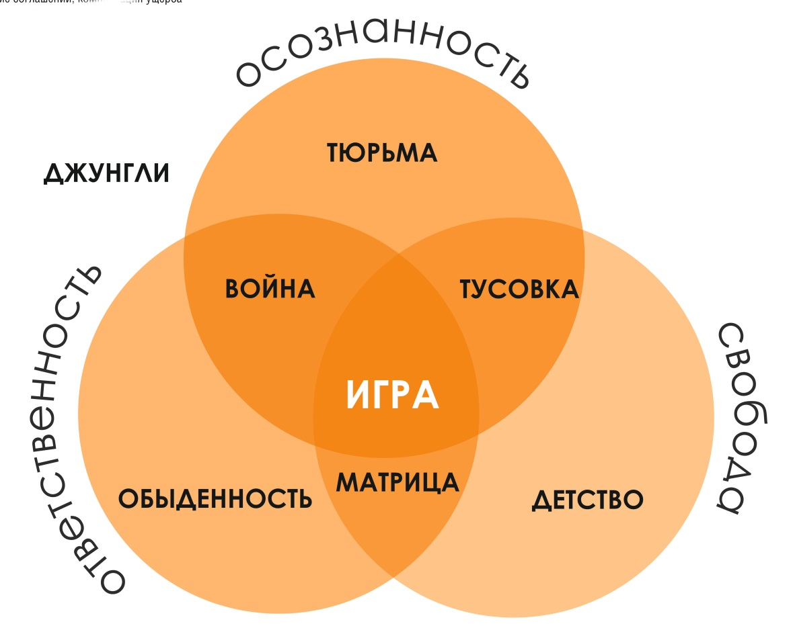
Пространство Игры
Академия Игропрактики. GamePractice.Ru

Slide 26
Связь понятий игра и выбор
Игра – пространство выбора, заданное условностями и ограничениями, которые выбраны игроками.
Структура игры соответствует ключевым жизненным выборам зрелого человека:
«ИГРА» | Сюжет | Роль | Ценности | Цель | Правила
«ЖИЗНЬ» | Картина мира | Позиция | Ценности | Цель | Этика
Академия Игропрактики. GamePractice.Ru

Slide 27
Игропрактика как инструмент трансляции компетентности «выбор»
Степень выбранности ситуации
Игроформация
Игротехника
Сложность ситуации (количество элементов и цена ошибки)
Академия Игропрактики. GamePractice.Ru

Slide 28
ПРОМЕЖУТОЧНЫЕ ИТОГИ
Академия Игропрактики. GamePractice.Ru

Slide 29
Выводы
Выделение и развитие мета-компетенций и мета-компетентностей позволяет преодолеть ограничения компетентностного подхода.
Ключевая мета-компетентность на ближайшие десятилетия – это способность делать выбор.
Игра – пространство управляемого выбора.
Игропрактика при ее правильном и полноценном использовании - это:
а) инструмент решения практических задач;
б) инструмент развития мета-компетентности «выбор».
5. Игровой подход - основа нового образования.
Академия Игропрактики. GamePractice.Ru

Slide 30
Предложения
Академия Игропрактики (2013 - …).
«Человек выбирающий (Homo optios)» - ключевой проект Академии (2013 - 2040).
Общероссийский стандарт игропрактики (2014 - 2015).
Образовательная концепция «Образование Со Смыслом» (2014 - 2015).
…
Академия Игропрактики. GamePractice.Ru

Slide 31
ВОПРОСЫ
Академия Игропрактики. GamePractice.Ru

Slide 32
СУЖДЕНИЯ
Академия Игропрактики. GamePractice.Ru

